Slide 1
ضرب عدد من رقمين
في عدد من رقمين
Aishah Aljuhani

Slide 3
أجد ناتج ضرب
عددًا من رقمين
في عددٍ من رقمين

Slide 4


Slide 5
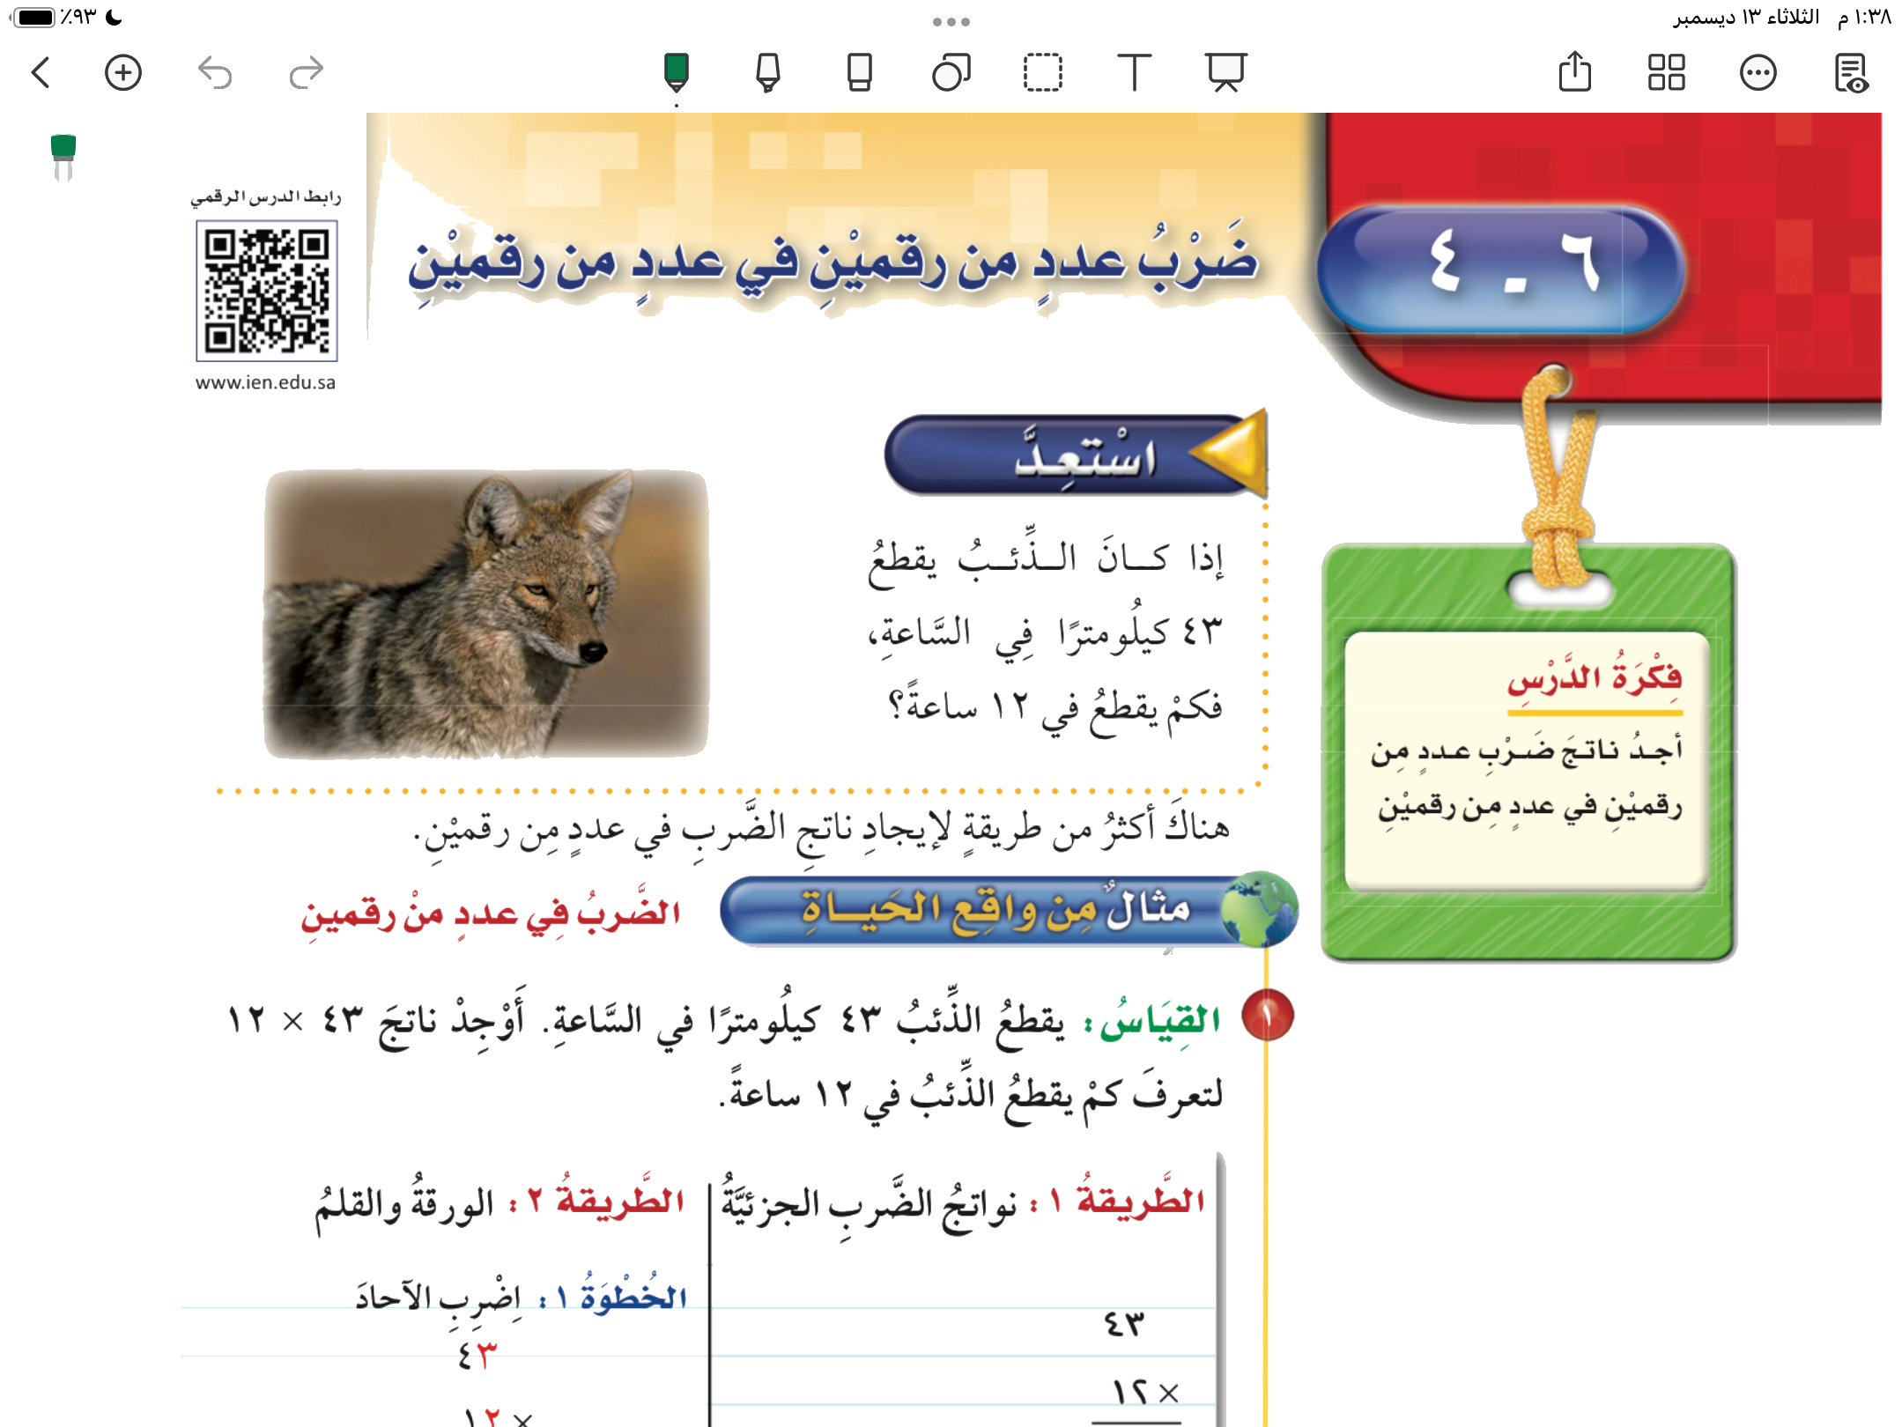
ضرب عدد من رقمين
في عدد من رقمين
صفحة ٦٢

Slide 6
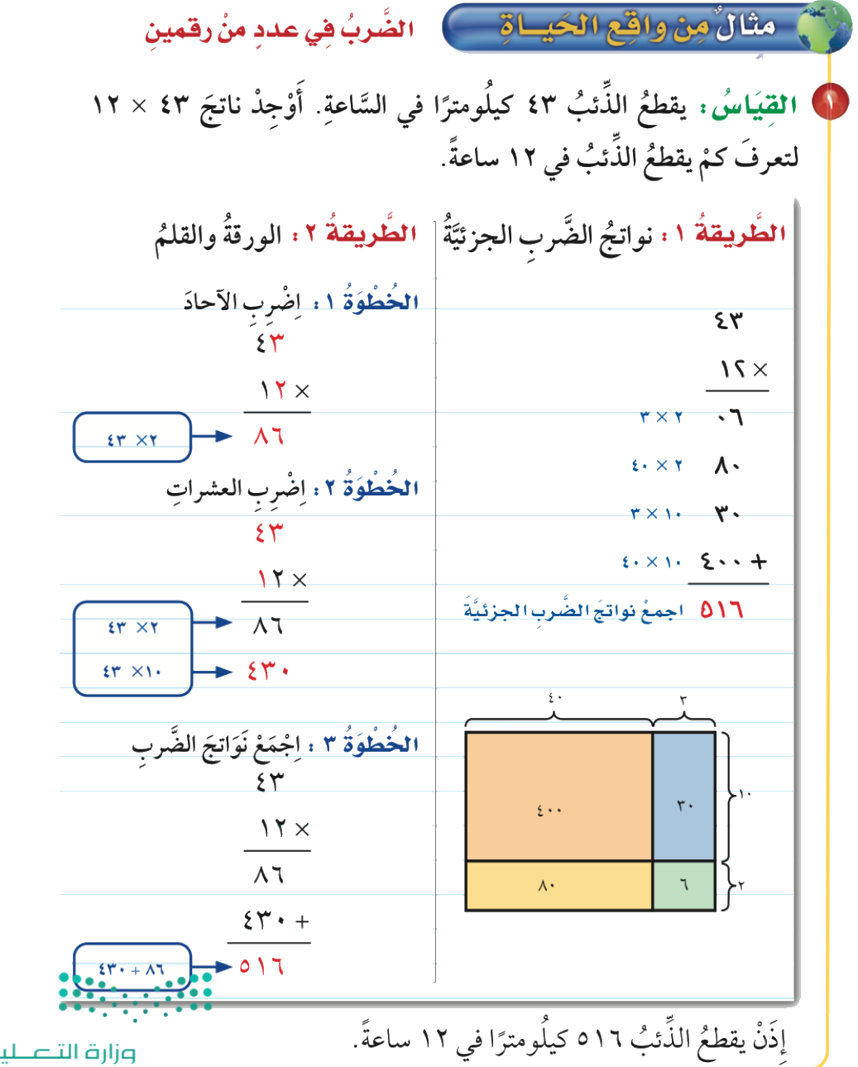
صفحة ٦٢

Slide 7
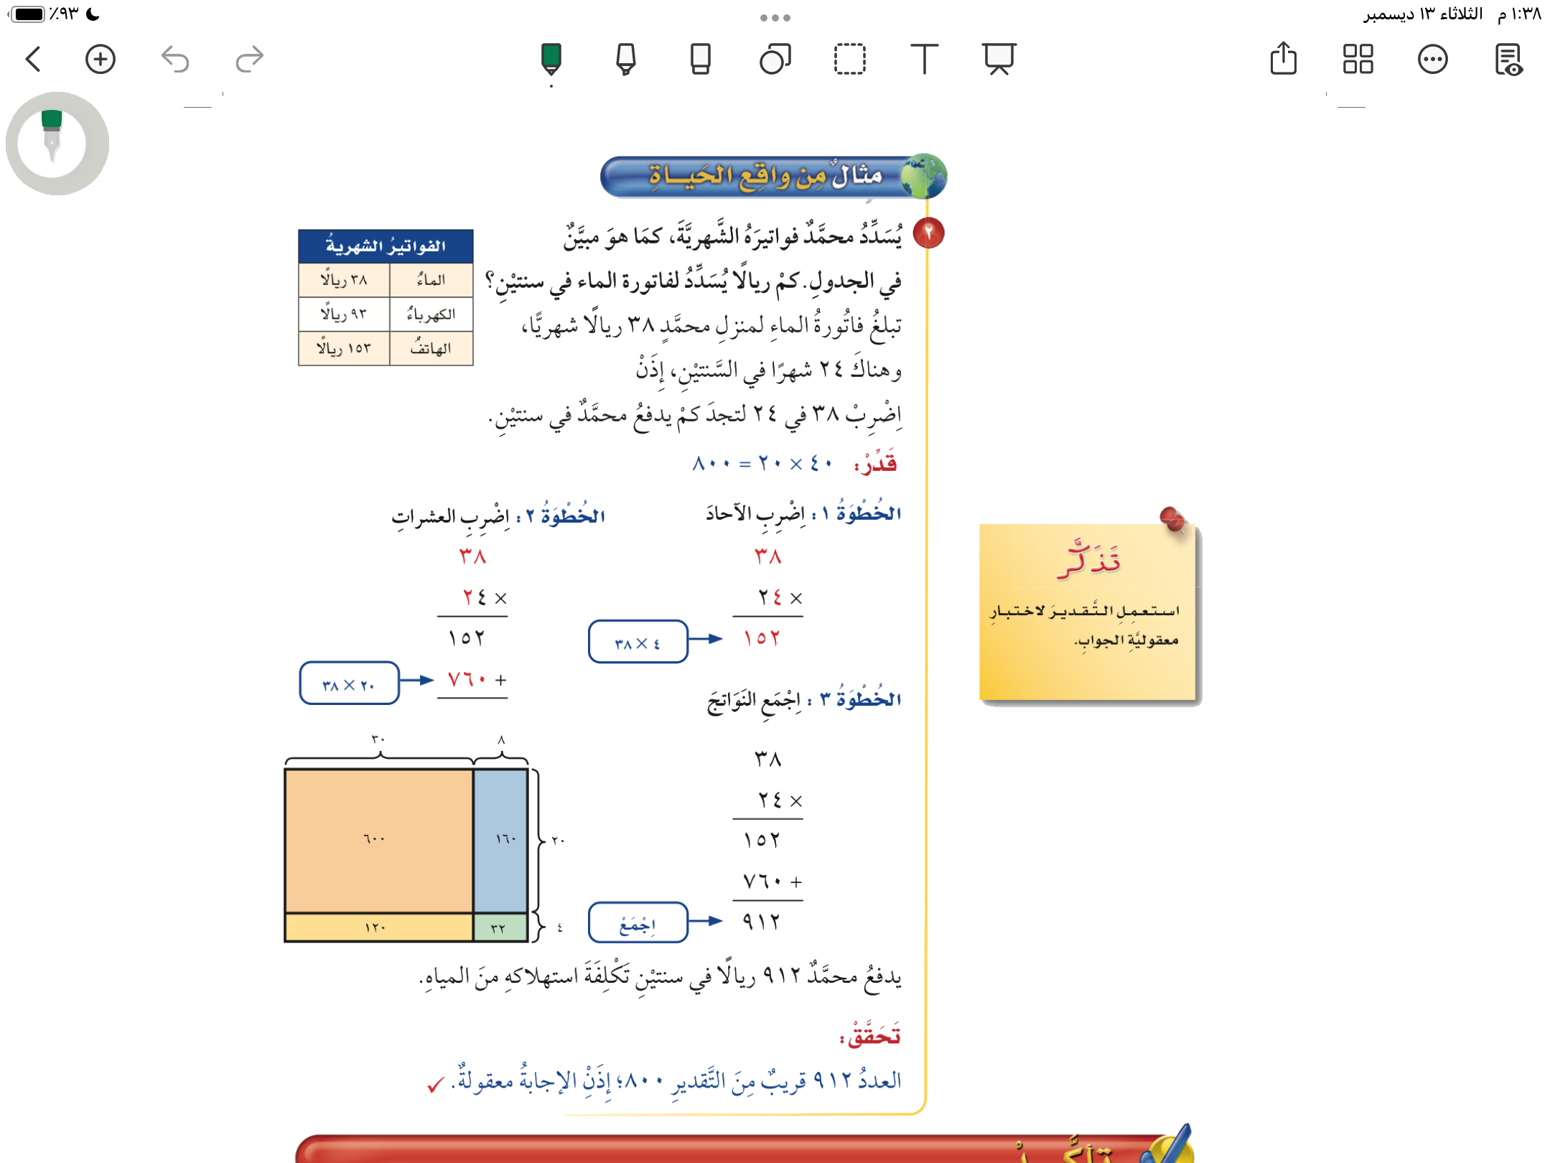
صفحة ٦٣

Slide 8
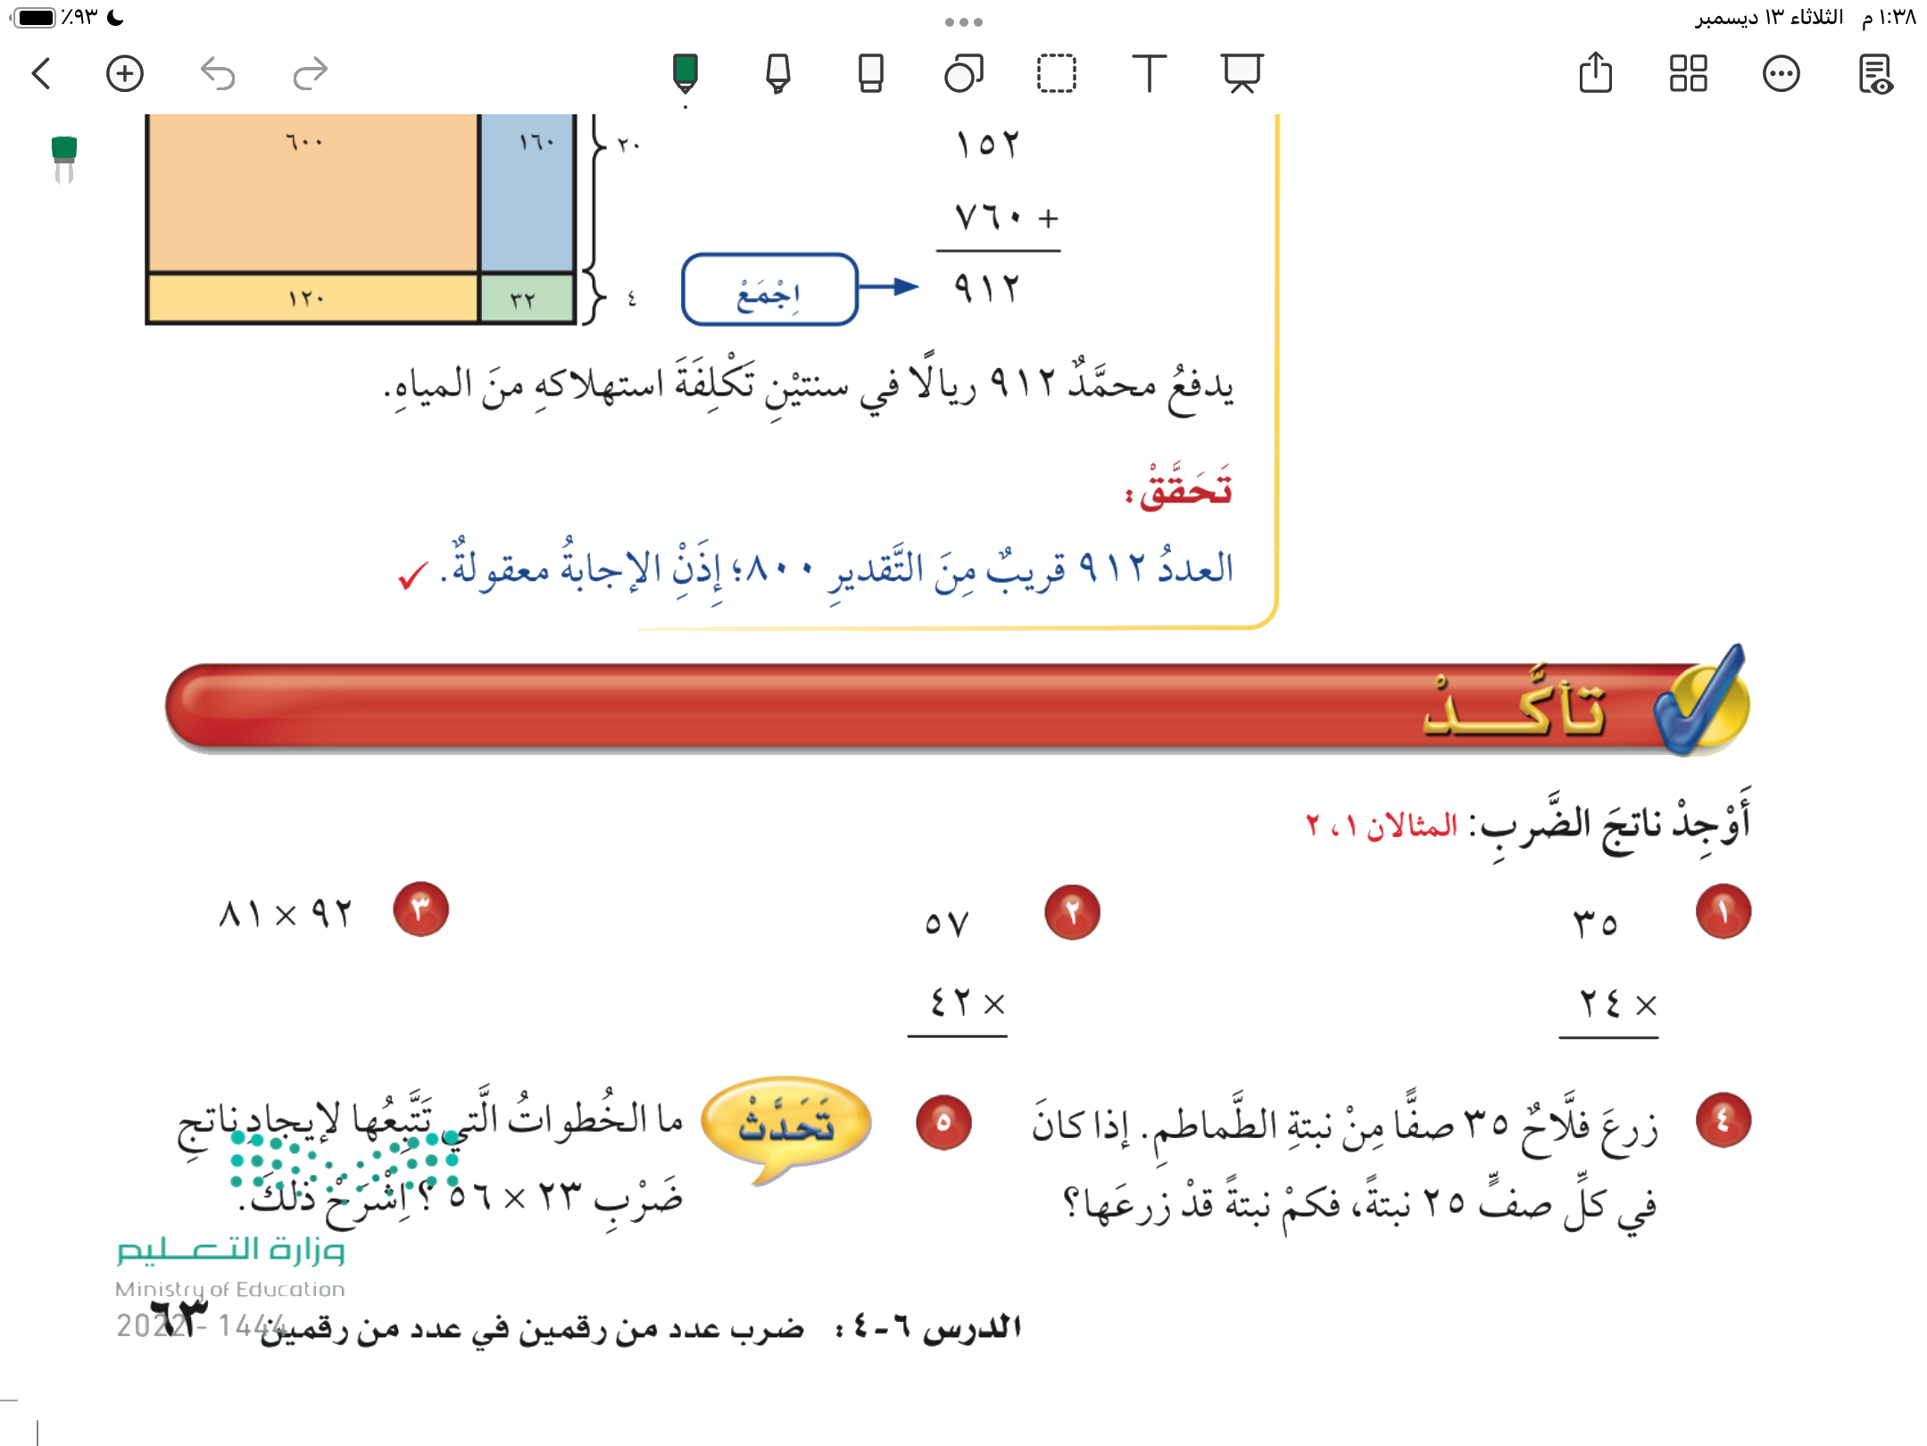
صفحة ٦٣

Slide 9
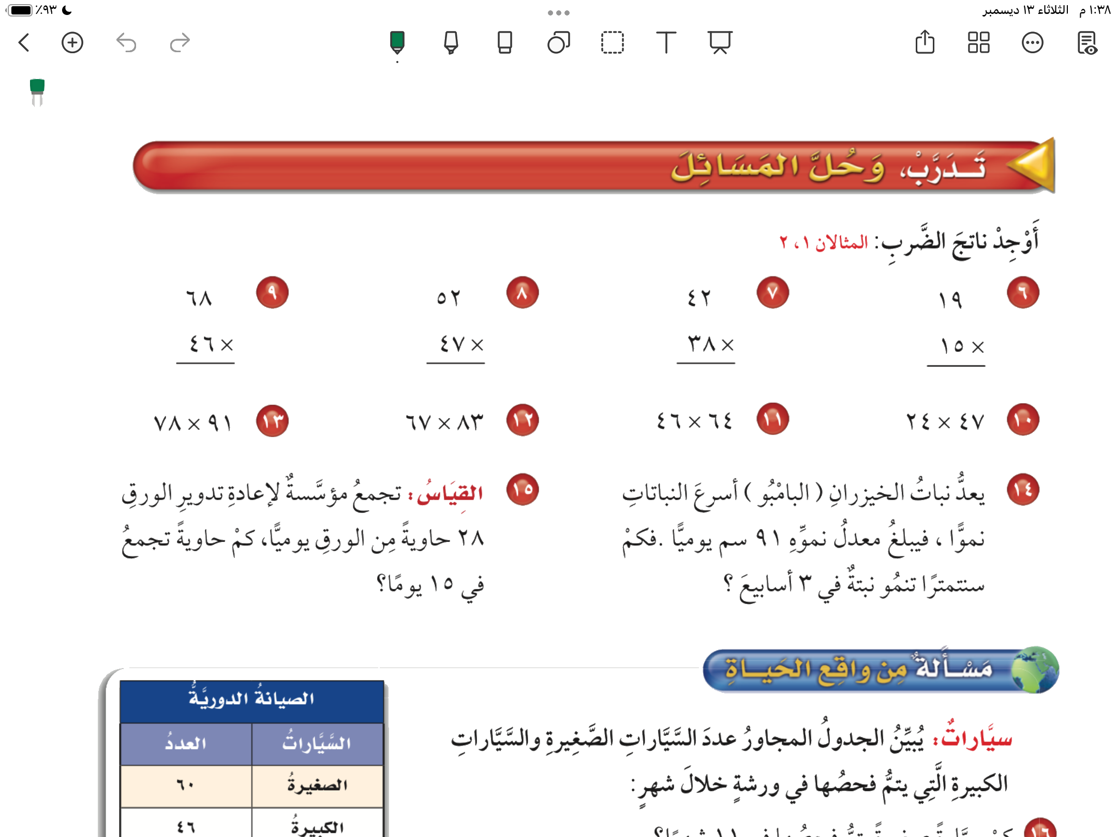
صفحة ٦٤

Slide 10
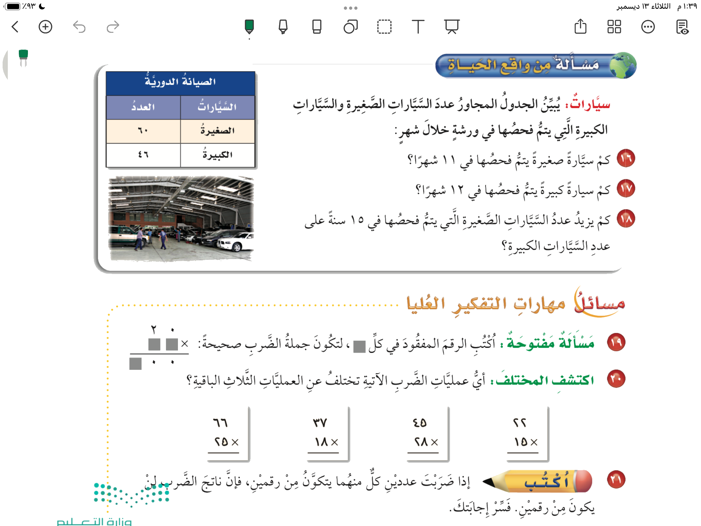
صفحة ٦٤

Slide 11
صفحة ٦٤

